Slide 1
1

Slide 2
2

Slide 3
8

Slide 4
7

Slide 5
13

Slide 6
11

Slide 7
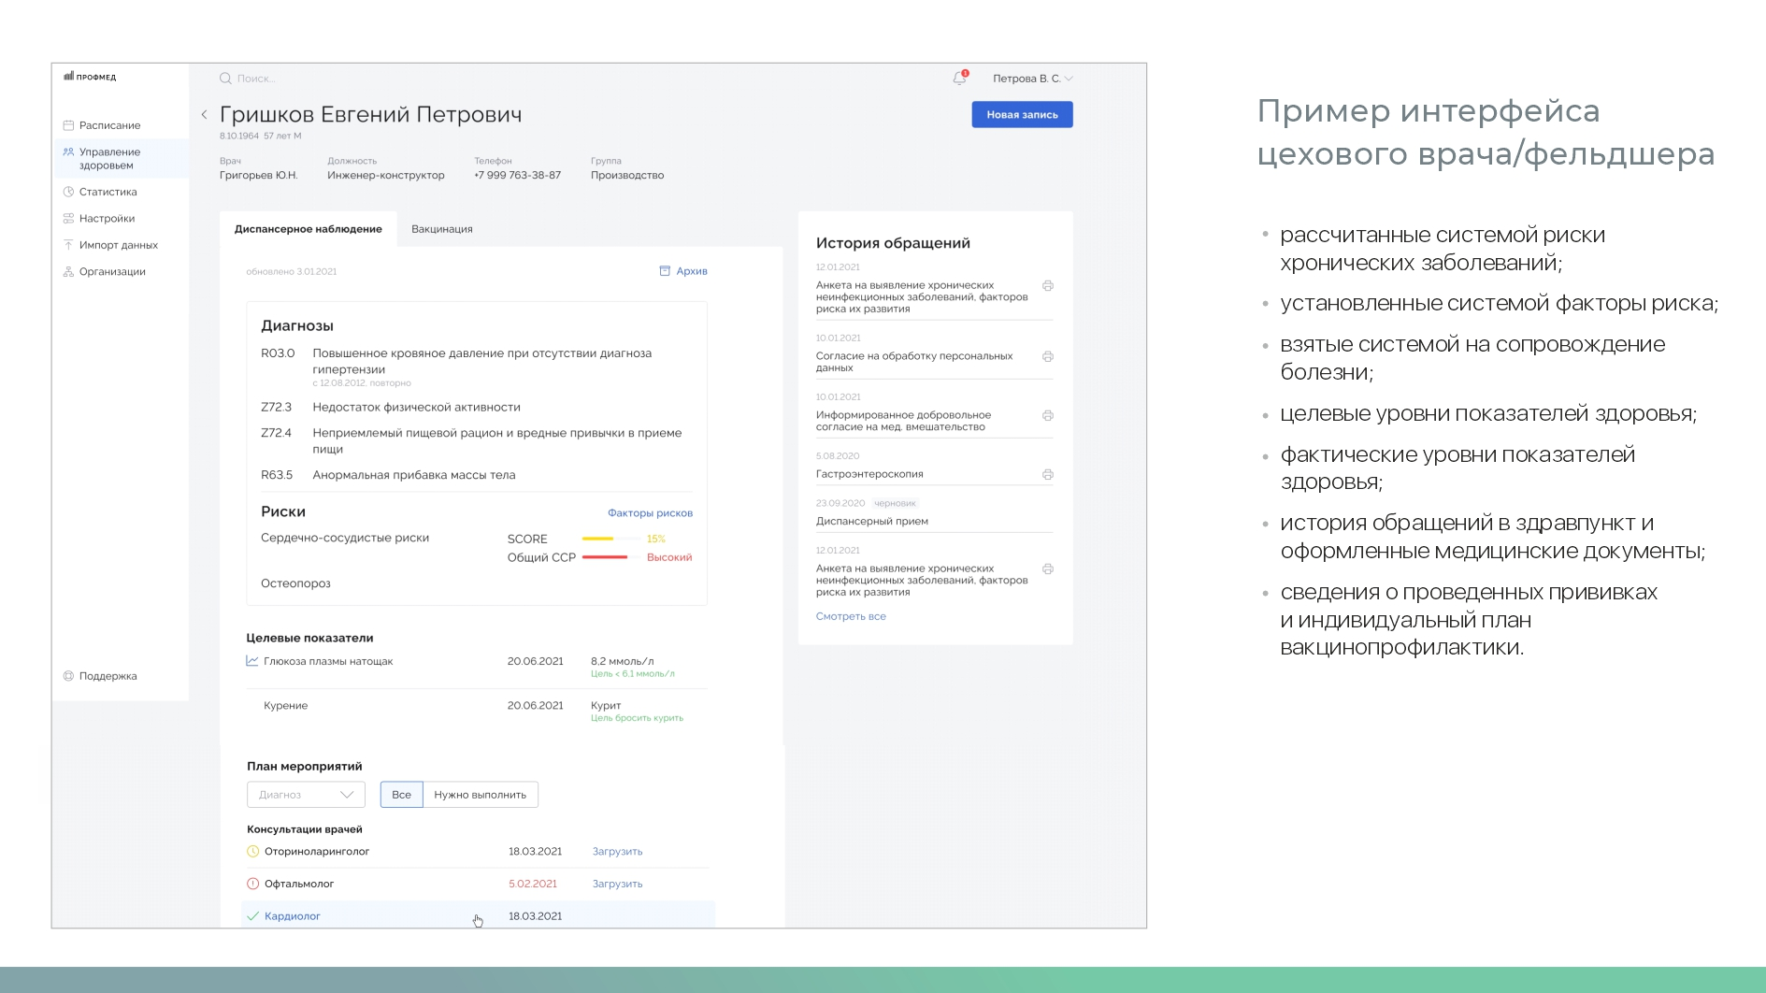
7

